Slide 1
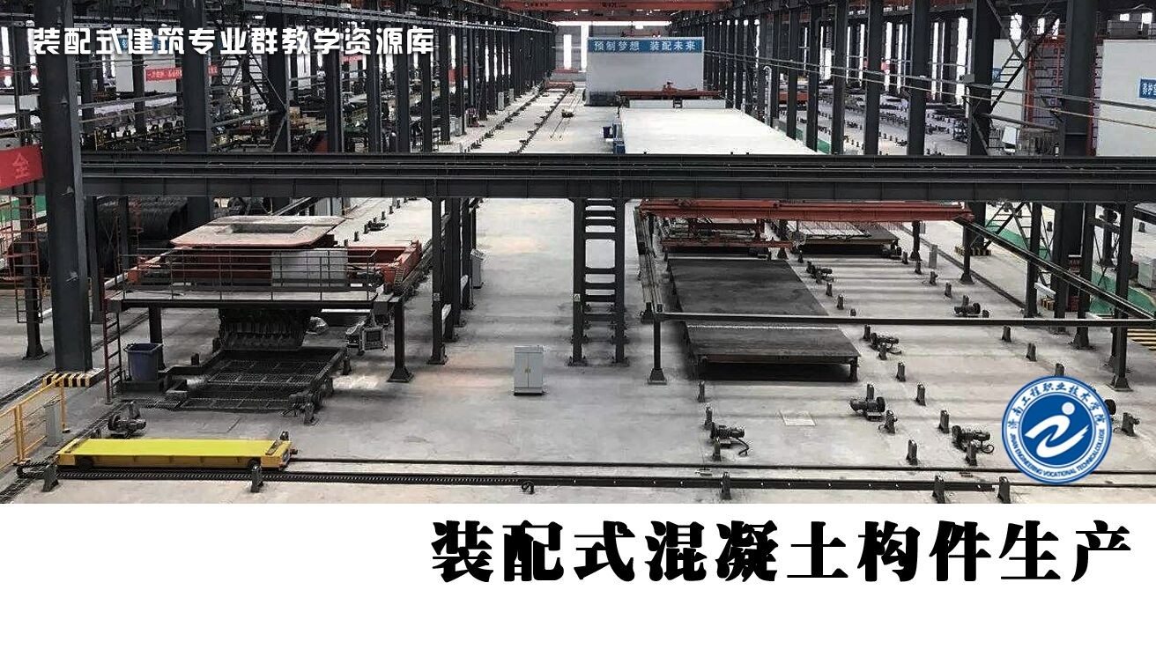

Slide 2
任务5
模具准备与安装
混凝土板模具准备与安装

Slide 3
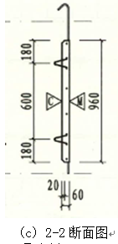
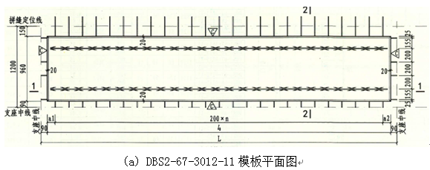
预制混凝土板模具准备与安装
一、叠合板模具识图分析
以标准图集15G366-1《桁架钢筋混凝土叠合板（60mm厚底板）》中编号为DBS2-67-3012-11的桁架叠合板夹心墙板模板平面图、1-1断面图和2-2断面图为图例进行分析：

Slide 4
预制混凝土板模具准备与安装
二、叠合板模具设计基本要求
（1）足够的承载力、刚度和稳定性。
（2）支模和拆模要方便。
（3）便于钢筋安装和混凝土浇筑、养护。
（4）部件与部件之间连接要牢固。
（5）预埋件均应有可靠固定措施。

Slide 5
预制混凝土板模具准备与安装
三、叠合板模具设计基本要求
根据叠合楼板高度，可选用相应的角铁作为边模，当楼板四边有倒角时，可在角铁上后焊一块折弯后的钢板。由于角铁组成的边模上开了许多豁口，导致长向的刚度不足，故沿长向可分若干段，以每段1.5--2.5m为宜。侧模上还需设加强肋板，间距为400-500mm。
四、叠合板模具加固要点
对模具使用次数必须有一定的要求，故有些部位必须要加强，一般通过肋板解决，当楼板不足以解决时可把每个肋板连接起来，以增强整体刚度。

Slide 6
预制混凝土板模具准备与安装
五、叠合板模具的验收要点
除了外型尺寸和平整度外，还应重点检查模具的连接和定位系统。
六、模具的经济性分析要点
根据项目中每种预制构件的数量和工期要求，配备出合理的模具数量。再摊销到每种构件中，得出一个经济指标，一般为每方混凝土中含多少钢材，据此可作为报价的一部分。

Slide 7
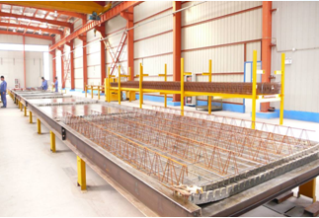
预制混凝土板模具准备与安装
七、叠合板模具边模的分类
（1）叠合板可分为固定式边模和橡胶边模，如下图所示。

Slide 8
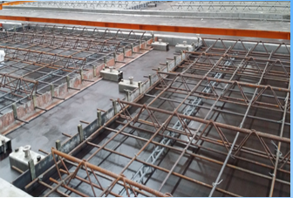
预制混凝土板模具准备与安装
七、叠合板模具边模的分类
（2）叠合板长边采用通长边模，如下图所示。

Slide 9
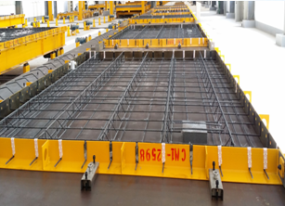
预制混凝土板模具准备与安装
七、叠合板模具边模的分类
（3）叠合板采用角钢边模，如下图所示。

